Slide 1
بسم الله الرحمن الرحيم
العلاج الفيزيائي والتأهيل الطبي الرياضي
Physical Therapy And Medical Sporty Rehabilitation
العلاج الفيزيائي:Physical Therapy
ھو استخدام الوسائل والطرق العلاجية المعتمدة على العوامل الطبيعية
والعلاج الطبيعي هو تشخيص وعلاج العجز الناتج عن الإصابة والمرض بالوسائل الطبيعية
وتتم المعالجة بدون تدخل جراحي وبمساعدة العلاج الدوائي وذلك بتقديم برامج علاجية للمصاب
ويساهم العلاج الطبيعي للمصاب في تطوير علاج المرضى من خلال فهم حركة الجسم إذ يعمل على الحد من المضاعفات
وتصحيح وتخفيف آثار المرض أو الإصابة والإعاقة كما يلعب دوراً مهماً في الوقاية من الإصابات الشائعة

Slide 2
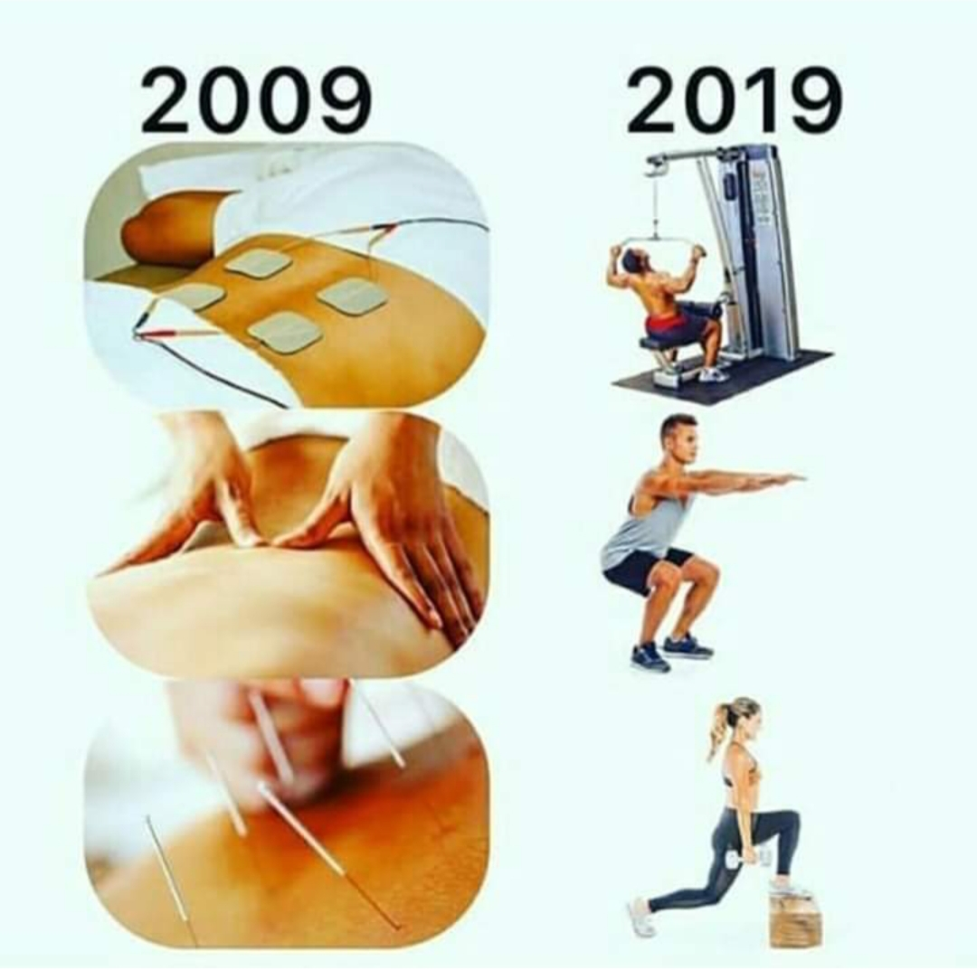
فالعلاج الطبيعي هو ليس استخدام أجهزة أو مساج يدوي أو إبر صينية كما هو معروف سابقاً بل تعتبر وسائل مساعدة فقط لا تكفي للعلاج
فهو يعتمد على التمارين الرياضية وتحريك المفاصل والعضلات والأنسجة بطرق علمية ومهارات عالية

Slide 3
ويعد العلاج الفيزيائي رافداً مھماً و أساسياً لاستكمال العلاج الطبي وقسماً حيوياً من أقسام الطب الرياضي حيث يدخل أيضاً ضمن الطب الوقائي للرياضيين
حيث ارتفعت معدلات الإصابات الرياضية والمضاعفات المرضية الناتجة عنھا
رغم التطورات الھائلة التي شملت أغلب جوانب الحياة ولاسيما في مجال العلاجات الطبية والطبيعية وغيرھا
ويرى الكثيرون أن ذلك قد يعود إلى إدخال التقنيات والوسائل الحديثة وتغيير نمط الحياة أدى إلى ظھور ما يسمى بأمراض الحضارة أو ( أمراض قلة الحركة )
بسبب استخدام التكنولوجيا المتطورة وقلة ممارسة النشاط البدني ,وكذلك زيادة التوجه لممارسة الأنشطة الرياضية وبرامج اللياقة البدنية بشكل غير مدروس علمياً ،
ولھذه الأسباب ظھرت الحاجة إلى استخدام وسائل وتقنيات حديثة في العلاج الطبيعي بشكل واسع بين فئات المجتمع كافة القديم منھا والحديث

Slide 4
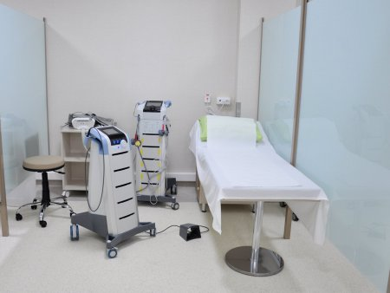
لهذا استحدث وسائل وتقنيات عدة طورت الوسائل القديمة وحورت البعض منھا لتكون أكثر ملائمةً وتأثيراً لتتوافق مع
المتطلبات الحديثة لتأھيل المصابين بشكل أسرع وأفضل

Slide 5
وقد تزايد الإقبال على العلاج الطبيعي بعد أن حقق نجاحاً كبيراً في تأھيل الكثير من الإصابات والأمراض والتشوھات الجسمية
حيث أن للعلاج الطبيعي والتدريبات التأهيلية دوراَ هاماً في استكمال علاج ما بعد الإصابة أو بعد التداخل الجراحي
وھذا يتوافق مع أھداف الطب الرياضي الحديث الذي اھتم بالوقاية من الإصابات
من خلال دراسة طبيعة الإصابات واتخاذ الإجراءات اللازمة الكفيلة للوقاية وتجنب وقوعھا

Slide 6
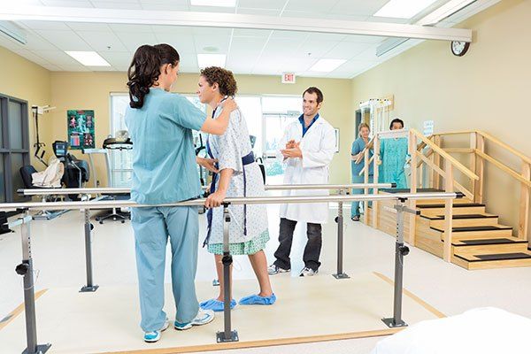
التأهيل الطبي الرياضي☺ Physical Medicine))
يشكل العلاج الرياضي اليوم جزءاً هاما ًفي مجال الطب الرياضي
وهو يعمل على علاج وتأهيل ووقاية الإصابات الناتجة عن ممارسة النشاط الرياضي
وذلك باستخدام الوسائل الطبيعية ويعمل في هذا المجال أخصائي العلاج الفيزيائي والذي يكون على دراية تامة بالاختصاصات العصبية والمفصلية والعظمية والرياضية لذا أصبح الطب الرياضي يضم مجموعة من العلوم والاختصاصات ولم يعد كما كان في الماضي قاصراً على علاج إصابات الملاعب
ومن الجدير بالذكر أن الطب الرياضي ليس خاصاً برياضيي المستويات العالية فقط بل يخص الأغلبية العظمى من الحالات المرضية التي يوضع لها الخطط العلاجية بعد الإصابات المرضية أو الرياضية
حيث أنه يختص بشرح الجوانب الوظيفية والتشريحية والميكانيكية

Slide 7
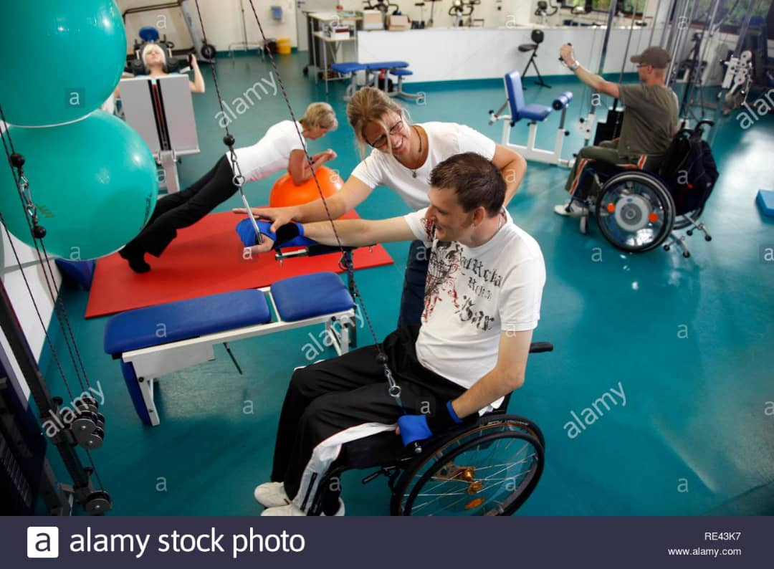
أهمية العلاج الفيزيائي في الطب الرياضي:
لقد شهدت السنوات الأخيرة تطوراً كبيراً وتنوعاً في الوسائل والتقنيات المستخدمة في العلاج الطبيعي وذلك لكون هذا العلاج:
لا يترتب من جراء استخدامه أي أعراض جانبيه ويمكن أن يستخدم لكافة الأعمار والمراحل ولمختلف أنواع الإصابات والأمراض ولكافة أنحاء الجسم
لذا تم استحداث الكثير من الوسائل والتقنيات العلاجية كما تم تطوير القديم منها بالاعتماد على نفس المبدأ ولكن تم التحوير من أجل زيادة التأثير العلاجي واختصار الزمن أو لأجل ازدواجية التأثير لأكثر من عامل كل ذلك يهدف إلى بلوغ أقصى مستوى في إعادة تأهيل المصابين والرجوع لممارسة الأنشطة الرياضية أو لإعادة تأهيل غير الرياضيين

Slide 8
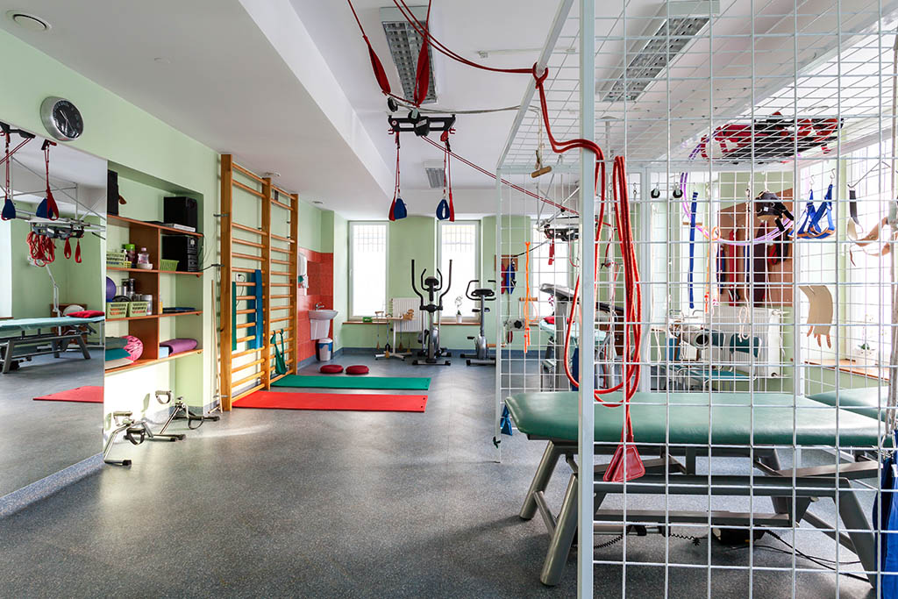
مجالات العلاج الفيزيائي وتتضمن:
1* أمراض الجهاز العصبي ومشاكل الشلل الحركي الناتج عن السكتات الدماغية(الشلل النصفي أو الرباعي وشلل الأطفال )
2* أمراض وتشوهات العمود الفقري(ديسك – مناقير- جنف – حدب)
3* مشاكل العظام والعضلات والمفاصل والغضاريف والأربطة
4* إعادة التأهيل بعد العمليات الجراحية وتبديل المفاصل والتحددات الحركية وتأهيل الكسور وعمليات البتر
5* إعادة تأهيل الإصابات العصبية
6* إعادة تأهيل إصابات الجهاز التنفسي
7* إعادة تأهيل أمراض الأطفال و الشيخوخة
8* إعادة تأهيل الإصابات الرياضية

Slide 9
الوسائل العلاجية:
تعني استخدام مجموعة الإجراءات في علاج الأمراض والإصابات لمختلف أنسجة الجسم ويتم ذلك باليد أو بواسطة مواد وأدوات وأجهزة خاصة بذلك وتتضمن:
1* وسائل حرارية: تتضمن وسائل الحرارة السطحية , والحرارة العميقة والبرودة.
وسائل الحرارة السطحية: مثل : الكمادات الحارة , شمع البارافين , والأشعة تحت الحمراء , ومغطس الماء الساخن
وسائل الحرارة العميقة :مثل : الأمواج فوق الصوت US الأمواج القصيرة , الأمواج فائقة القصر(الميكروية)
2* وسائل التنبيه الكهربائي(Electro – Therapy) التي تتضمن:
التنبيه الكهربائي التسكيني والتنبيه الكهربائي المستخدم للوقاية من االضمور العضلي.
3* وسائل ميكانيكة والتي تتضمن:
المساج و الشد الرقبي والقطني والتحريك المنفعل المستمر CPM
4*وسائل إضافية مثل:
0 الليزر
0استخدام التنبيه الكهربائي و الأمواج فوق الصوتية لتشريد بعض الأدوية
5* العلاج المائي(Hydro – Therapy)
6*التمارين العلاجية(Exercise- Treatment)

Slide 10
التمارين التأهيلية العلاجية ودورها في العلاج الفيزيائي
التمرينات العلاجية التأهيلية المستخدمة من قبل المعالج الفيزيائي لها تأثير إيجابي في تطوير القدرات الحركية
إذ أثبتت النتائج وجود فروق ذات دلالات معنوية بين التقييم القبلي والبعدي ولصالح البعدي
وبعد أن تم جمع البيانات عن المريضة (ق. ص) حالتها المرضية إصابة بالغضروف الهلالي الأنسي في الركبة اليسرى منذ 13 عاماً لا تستطيع ثني الركبة في ((وضع السجود)) وكانت تحت استشارات طبية تجمع على أن العمل الجراحي الخيار الأنسب لحالتها المرضية
وبعد دراسة حالتها تمت معالجتها خلال فترة أقصاها 15 جلسة علاجية وتم زوال الأعراض الالتهابية والألم والتورم
وبعد ذلك خضعت لبرنامج من التمارين التأهيلية العلاجية الشاملة والتي أظهرت نتائج إيجابية للعلاج تدل على وجود فروق بين نتائج الاختبارات السريرية
وسبب التطور الحاصل يعود لمتابعة الحالة المرضية بالتمرينات العلاجية التأهيلية التي أدت إلى زيادة المرونة وكون (المريضة) لم يسبق لها ممارسة تمرينات تأهيلية منتظمة مما ساعد على تسريع حدوث التطور وأعزو سبب التطور الحاصل في المرونة إلى طبيعة التمرينات وعدد التكرارات التي تزداد تدريجياً

Slide 11
الاستنتاجات:
1* المرونة تتحسن من خلال التمرينات الرياضية
2* التزام (المريضة) واستمرارها في الأداء المنزلي هو من أهم العوامل للتمرينات التأهيلية
3*لمرونة العضلات أثراً إيجابياً على حالتها الصحية والنفسية
4* تنوع الأهداف والتي تم فيها استخدام أكثر من عضو من أعضاء الجسم مما أعطت فائدة كبيرة وساعدت على تطوير التوافق العصبي العضلي الحركي
5* وأهمية تعليم المريض التمارين العلاجية التأهيلية بشكل تدريجي في مرحلة العلاج وكيف يقوم بالتعامل ذاتياً مع حالته بحيث يساهم في فاعلية العلاج
6 * إلى جانب ما ذكر سابقاً العامل الأهم في مرحلة العلاج والتأهيل الرياضي الدعم النفسي للمريض ورفع معنوياته وقدراته النفسية والجسدية للتغلب على حالته المرضية المزمنة التي يعاني منها لما له من تأثير فيزيولوجي في رفع مستويات هرمون الأندروفين المسؤول عن السعادة

Slide 12
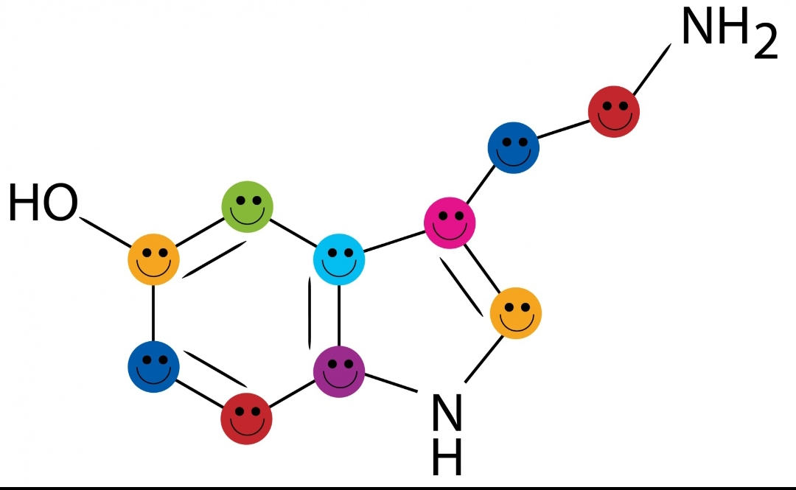
ويوضح لنا الدكتور وائل صفوت مستشار الطب العام وأخصائي أمراض الباطنية والجهاز الهضمي والكبد أن الإندروفين هو في الواقع مجموعة البيبتيدات المتعددة(Polypeptides) التي تتمثل مهمتها الرئيسية في توصيل الإشارات العصبية عبر الجهاز العصبي
ويبين أن عند إفراز الإندروفين من خلايا الدماغ أو من الغدة النخامية فإنه يرتبط بمستقبلات الألم في الدماغ وبالتالي يخفف الشعور بالألم بالطريقة نفسها التي تعمل بها بعض الأدوية المسكنة للألم (المخدرة) كالمورفين الكودائين إلا أن الإندروفين الذي يفرز طبيعياً من الجسم لا يؤدي إلى الإدمان كما هو الحال مع الأدوية المخدرة المصنعة كيميائياً

Slide 13
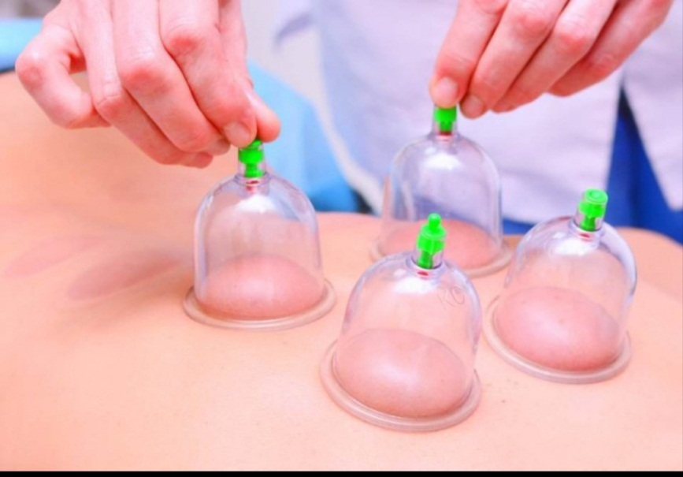
ويقول الدكتور وائل أنه يوجد حالياً أكثر من عشرين نوعاً من الإندروفين قد تم التعرف عليها إلا أن بيتا إندروفين يعد أكثرها قوة وفعالية وهو يتكون من (ثلاثين حمضاً أمينياً)
يفرز الإندروفين استجابة لكل من الإجهاد والألم ويتمثل عمل الإندروفين في تخفيف الشعور بالألم وخفض الإجهاد وتعزيز الجهاز المناعي كما أن من تأثيرات إفراز الإندروفين تحسين المزاج لدى الشخص والشعور بالسرور والسعادة
وتقوم الحجامة بتحفيز الجسم على إفراز الإندروفين وهي مادة لها تأثير المورفين ولكن لا تسبب الإدمان لأن يصحبها إفراز مادة الإنكسون

Slide 14
حسب مصادر مباردة الصحة العالمية (EIM)
Exercise Is Medicine: A Global Health Initiative
تؤكد على أن النشاط البدني الذي يعزز الصحة المثلى هو جزء لا يتجزأ من الوقاية والعلاج للعديد من الحالات الطبية ويجب إدراج النشاط البدني عند تصميم خطة العلاج و إحالة المرضى إلى ممارسة الرياضة الصحية ويجب تقييمه بشكل منتظم و إدراجه كجزء من الرعاية الصحية
:
أطبّاء يصفون التمارين الرياضيّة
بإرشادٍ من الكليّة الأميركيّة للطبّ الرياضيّ، تهدف EIM إلى مساعدة أخصّائيّي الصحّة والأشخاص حول العالم لمعرفة المزيد حول قيمة النشاط البدنيّ عندما يتعلّق الأمر بالتعامل مع الأمراض المزمنة كالسّكري والوزن الزائد وأمراض القلب وأمراض المفاصل و الروماتيزم والأمراض العصبية و التحددات الحركية وتشوهات القوام ....
قام الدكتور دوبرلي وفريقه بإطلاق ورشة عمل ليوم واحد تشمل المهارات الأساسيّة التي يحتاج إليها الأطبّاء لقياس وتعزيز النشاط البدنيّ، بما في ذلك كيفيّة وضع خطط اللياقة البدنية وتحفيز المرضى على القيام بنشاطات بدنيّة. ويتعلّم الأطبّاء في ورشة العمل هذه أنّ اللياقة البدنيّة لا تقل أهميّةً عن باقي العلامات الحيويّة كالنبض وضغط الدمّ

Slide 15
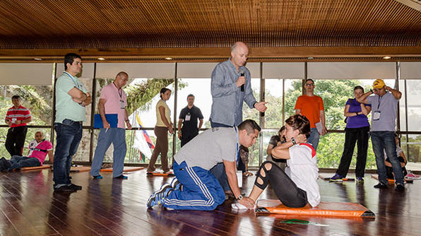
وبعد الدراسات وجد الدكتور دوبرلي أنّ الفوائد الجسديّة والاجتماعيّة والعاطفيّة للنشاط البدنيّ تؤثّر بشكلٍ إيجابيّ على الأطبّاء الذين يشاركون ببرنامج التدريب.
و أجرى الدكتور دوبرلي دراسةً لتقييم المعرفة حول التمارين الرياضيّة وممارسات اللياقة البدنيّة لدى طلاب السنة الخامسة في كليّة الطبّ في بوغوتا، ووجد أنّ الطلاب الذين أظهروا معرفة أكبر حول فوائد التمارين الرياضيّة وتقديم المشورة للمرضى يمارسون في أغلب الأوقات الرياضة بشكلٍ منتظم.
ويضيفون التمارين الرياضيّة في خطط العلاج التي يصفونها للمرضى في المستقبل.
فعندما يعلم المريض أن طبيبه يمارس الرياضة بشكل منتظم ويصبح قدوة له للحفاظ على صحته من خلال ممارسة الرياضة ,
ذلك يقوي العلاقة بين الطبيب والمريض ويستفيد كلا الجانبين: يشكل ذلك مكسباً من جميع النواحي

Slide 16
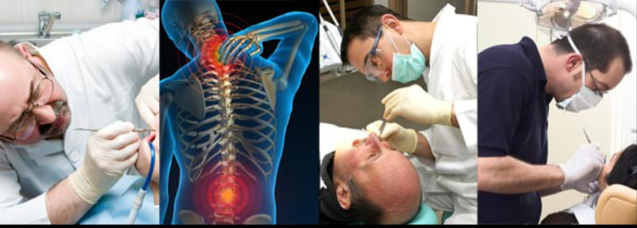
التمارين العلاجية ودورها في حياة المجتمع :
التمرينات العلاجية تهدف إلى ناحيتين مهمتين في الجسم
1*أولهما تشكيل أقسام الجسم المختلفة تشكيلاً متناسقاً وتحافظ على صحته فتنمي التوافق بين المجموعات العصبية المختلفة فتتأثر الأجهزة الداخلية حتى تقوم بوظائفها بصورة صحيحة
2*أما هدفها الثاني فهو إصلاح الجسم من العيوب والانحرافات القوامية التي قد تكون نتيجة ممارسة الفرد لمهنته أو تكرار عمل والتركيز على مجموعة خاصة من العضلات
وعلى صعيد الوضعيات التي يتخذها الأطباء بصورة يومية وأخص بالذكر(أطباء الأسنان والمعالجين الفيزيائيين) بسبب الفترات الزمنية المتواصلة والجهد المستمر على العضلات باتخاذ وضعيات معينة ممكن أن تسبب لهم مستقبلاً انحرافات في القوام إذ لم يتم ممارسة نشاط رياضي يرفع كفاءة وقدرة العضلات إلى مستوى متطلبات الأداء الوظيفي لتفادي حدوث الأضرار المحتملة

Slide 17
أهمية التمرينات العلاجية :
1-إن ممارسة التمرينات العلاجية تزيد حجم الأوعية الدموية التي تحمل الدم في أنسجة الجسم المختلفة مما يسمح بوصول الأوكسجين اللازم لإنتاج الطاقة ويزيد حجم الدم الكلي وبالتالي تزيد من كمية الأوكسجين التي تصل إلى أنسجة الجسم المختلفة
2- وقد يحسن تأثير ممارسة التمرينات نظرة الإنسان للحياة نفسها حيث يزيد من ثقته بنفسه فيتحرر من التوتر العصبي ويصبح أكثر قدرة على تحمل ضغوطات الحياة اليومية .
أهداف التمرينات العلاجية : يذكر أرنهام Arnheimالتمرينات العلاجية تهدف إلى :
- المحافظة على حجم و وظيفة الأجزاء المصابة وعلى نغمتها العضلية . - تمنع وتقلل من التشنجات والتقلصات العضلية . - العمل على منع تيبس المفاصل المصابة وزيادة مرونتها للمدى الطبيعي . - تحسين الحالة الوظيفية للأعصاب للاحتفاظ بالوضع الصحيح . - زيادة المرونة وتقوية العضلات وتحسين مدى الحركة . - رفع كفاءة وقدرة العضلات إلى مستوى متطلبات الأداء الوظيفي لمنع حدوث تكرار الإصابة . - المحافظة على اللياقة العامة للمصاب عن طريق تمرينات وقائية متدرجة - تصريف الورم ومنع الضغوط والالتهابات والالتصاقات

Slide 18
الاعتبارات الهامة عند وضع التمرينات العلاجية :
1- ضرورة الفحص الأولي وتقييم حالة المصاب بدنياً وفسيولوجياً مع تحديد درجة الإصابة وميكانيكية حدوثها والعلاج المتبع والإصابات السابقة . 2- إجراء اختبارات بدنية تشخيصية لتطويع البرنامج تبعاً لحالة كل مصاب . 3- وضع البرنامج على أسس علمية سليمة من حيث تحديد الشدة وعدد المجموعات وفترات الراحة البينية وعدد التكرارات . 4- تحديد الأثقال والأدوات المستخدمة . 5- تتناسب المقاومة المعطاة مع قوة العضلات مع التدرج فى زيادة المقاومة التي تتناسب مع مقدرة المصاب . 6- الاهتمام بوضع تمرينات للمحافظة على القدرة العامة والشاملة لأجزاء الجسم الأخرى . 7- استمرار التدريب للنهاية حتى بعد الشعور باختفاء الألم للوصول إلى الشفاء التشريحي حيث أن اختفاء الألم دليل للوصول إلى الشفاء الوظيفي

Slide 19
تقسيم التمارين ☺ -1 تمارين الارتخاء : وهى مجموعة حركات اهتزازية لأعضاء الجسم والارتخاء الكامل للعضلات . 2- تمارين المرونة : تؤثر بصورة إيجابية على العضلات والمجموعات العضلية القصيرة لإمكانية زيادة درجة استطالتها بما يؤدي إلى القدرة على أداء الحركات المختلفة بصورة أكبر . 3- تمارين القوة : تهدف إلى تنمية القوة العضلية لإمكانية التغلب على المقاومات المختلفة التي تقابل الإنسان فى حياته اليومية .
التمارين الساكنة( الايزومتريك )Isometric
التمارين الحركية(ايزوتونيك)Isotnic
تمارين الأجهزة المقننة(الايزوكنتيك) Iso kintic
4- تمارين التحمل : يهدف إلى تنمية القدرة على الأداء لفترات طويلة مع عدم هبوط درجة الفاعلية أو الكفاءة مع القدرة على مقاومة التعب . 5- تمارين التوازن : تساعد على الاحتفاظ بوضع الجسم على أداء مختلف الحركات والأوضاع . 6- تمارين الرشاقة( الآيروبيك ,تايبو, زومبا ) وتهدف إلى تنمية التوافق العضلي العصبي الجيد للحركات التي يؤديها الفرد سواء بكل أجزاء جسمه أو بجزء معين

Slide 20
التوصيات :
1*توعية المريض من قبل الأطباء إلى أهمية العلاج الفيزيائي ووصفه كعلاج أمثل وعلاج محافظ صحي وآمن بدل من العلاج الجراحي الذي يعرض المريض إلى عقابيل ما بعد الجراحة
2* اعتماد العلاج الفيزيائي قبل وبعد العلاج الجراحي لأنه يساهم في استعادة الجسم لنشاطه وحركته
3* توعية المريض بعد عمليات تبديل المفصل إلى احتمال وجود تحددات حركية إذا لم يتم تحريك المفصل بشكل مباشر بعد مرحلة التثبيت و لتفادي ضمور وتقفع العضلات
4* تعزيز تنشيط حركة الجسم وتخفيف الوزن والتأكيد على أهمية التغذية التي لها دور في حماية الجسم ووقايته من الأمراض المحتملة و للحفاظ على لياقته البدنية
5* الحث على قيام ورشات عمل تتضمن التدريب على التمارين العلاجية الرياضية لما لها من أثر هائل الذي يمكننا تحقيقه على مستوى العالم بأجمعه
6* الحث على ممارسة التمارين الرياضية التي تساعد على نشر ثقافة مساعدة الآخرين لتبني نمط عيش أكثر صحة ونشاط وسعادة
شكرا لإصغائكم

